Slide 1

REVUE ANNUELLE 2025 DU PEV
Groupe: Logistique
Décembre 2025
October 2024

Slide 2
Rappel des objectifs
01
PLAN
02
Approvisionnement & disponibilité vaccins
03
Inventaire & fonctionalité matériel chaine de froid
04
Analyse FFOM
05
Problèmes /Défis
06
Pistes de solution/Recommandations
07
Actions prioritaires 2026
October 2024

Slide 3
Objectifs
Objectifs SNV
Objectifs Mashako
Rendre disponible et permanent les vaccins et autres intrants de qualité au dernier kilomètre d’ici fin 2030 ;
Actualiser et mettre en œuvre le plan national de gestion des déchets issus de la vaccination d’ici fin 2029.
Porter de 80% à 100% la disponibilité de stock de vaccins et autres intrants à tous les niveaux.
Cibles 2025
Revue annuelle PEV 2025
3

Slide 4
Synthèse de la mise en oeuvre des activités logistiques prévues dans le PAO 2025
Nombre d'activités logistiques prévues
(#, PAO, 2025)
Taux de réalisation d'activités en pourcentages
(%, PAO, 2025)
Niveau de réalisation des activités
Planifiées | Réalisées | Partiellement Réalisées | Non Réalisées
8 activités | 3 | 4 | 1
29 sous-activités | 10 | 6 | 13
Activités Réalisées
Activités partiellement réalisées
8 activités avec 29 sous-activités planifiées en 2025, la plupart des activités non réalisées sont liées aux acquisitions
Activités non Réalisées

Slide 5
Niveau de mise en oeuvre des activités logistiques du PAO 2025
1
N° | Activités | Indicateur | Niveau de réalisation | Résultats obtenus | Observation
1 | Acquérir les quantités des doses requises de vaccins et consommables (traditionnels et nouveaux vaccins, vaccins sous utilisés, COVID-19) | Nbre de doses reçues/planifiées | Réalisée | Réception de : 3 300 000 doses de BCG, 11 010 000 doses de VPO, 9 494 800 doses de PCV, 2 000 000 doses de VPI, 4 454 000 doses de VAR, 3 000 000 doses de Td, 3 246 300 doses de VAA, 4 409 300 doses de VAP, 3 757 300 doses de Rotarix
2 | Acquérir les quantités des doses requises de vaccins et consommables pour les campagnes (VPO, VAA, RR, VCO) | Nbre de doses reçues/planifiées | Réalisée | Réception de: 32 528 000 doses de VPO, 81 367 000 doses de VPOn2, 11 573 000 doses de VCO, 2 314 500 doses de VAR
3 | Acquérir les quantités des doses requises de vaccins et consommables pour les urgences (Ervebo, MVA-BN,LC16m8) | Nbre de doses reçues/planifiées | Réalisée | Réception de : 611 620 doses de MVA, 3 050 000 doses de LC16m8, 48 090 doses de Ervebo
4 | Assurer le transport des vaccins et intrants du niveau central vers les dépôts déconcentrés et des dépôts déconcentrés vers les Antennes PEV | Nbre de distributions exécutées par niveau/planifiées | Réalisée | 177 livraisons effectuées du niveau central vers les antennes avec un taux de ponctualité de plus de 80%
5 | Assurer l'opérationnalisation des entrepôts déconcentrés (Kisangani & Lubumbashi) | Hub opérationnel | Partiellement réalisée | Réhabilitation de deux chambres froides du hub de Lubumbashi Réception provisoire du dépôt des intrants secs | Mise en place du personnel Expansion de la capacité de stockage du Hub de Lubumbashi
6 | Acquérir les Kits des pièces de rechange pour les chambres froides existantes, les réfrigérateurs et les groupes électrogènes | Nombre de kits acquis | Réalisée | 19/19 planifiés

Slide 6
Niveau de mise en oeuvre des activités logistiques du PAO 2025
2
N° | Activités | Indicateur | Niveau de réalisation | Résultats obtenus | Observation
7 | Acquérir 17 chambres froides solaires pour les provinces | Nbre des chambres froides acquis | Partiellement réalisée | Commande placée | Equipement non encore reçu au pays
8 | Acquerir 2 008 Réfrigérateurs, congélateur TC 40 SDD, 602 Réfrigérateurs TC 80 SDD , 110 Réfrigérateurs, congélateur TCW 4000 SDD, 201 kits de pièces de rechange pour SDD congélateur TCW 40 SDD, 61 kits de pièces de rechange Réfrigérateurs TCW 80 SD, 11 kits de pièces de rechange Réfrigérateurs TCW 4000 SDD, 10 000 Fridge-Tag 2 E, 4 150 Glacière nouvelle génération et 4546 portes vaccins (CCEOP) | Nbre d’équipements acquis/planifiées | Non réalisée |  | CCEOP non encore mis en œuvre
9 | Acquérir 25 déshumidificateurs haut de gamme pour les dépôts du niveau central | Nbre des équipements acquis/planifiés | Non réalisée
10 | Acquérir 3000 kits Trek pro +passport, 50 000 Trek TAB, 50 Trek connect(version solaire) | Nbre des réfrigérateurs acquis/planifiés | Non réalisée |  | CCEOP non encore mis en œuvre
11 | Acquérir les équipements de protection individuelle (kits) pour les personnels des entrepôts | Nbre des réfrigérateurs acquis/planifiés | Non réalisée |  | CCEOP non encore mis en œuvre
12 | Acquérir 150 réfrigérateurs OCV, 3000 glacières, 15000 portes vaccins | Nbre des matériels dotés/prévus | Non réalisée |  | CCEOP non encore mis en œuvre
13 | Acquérir 50 réfrigérateurs TCW 40 SDD pour les provinces du Haut Lomami et Tanganyika | Nbre des matériels dotés/prévus | Non réalisée |  | CCEOP non encore mis en œuvre
14 | Acquérir les matériels chaîne du froid pour la surveillance (20 congélateurs solaires, 3000 kits de prélèvement PFA, 300 portes échantillons) | Nbre d’ équipements acquis/planifiés | Réalisée | 14 congélateurs, 20000 kits PFA, 2000 portes échantillons

Slide 7
Niveau de mise en oeuvre des activités logistiques du PAO 2025
3
N° | Activités | Indicateur | Niveau de réalisation | Résultats obtenus | Observation
15 | Acquérir les matériels chaîne du froid (7 conteneurs frigorifiques, 7 générateurs, 1 300 logtag, 100 glacières, 50 réfrigérateurs) | Proportion des équipements maintenus/planifiés | Partiellement réalisée | 7 générateurs déjà reçus, 1300 Logtag reçus, 50 réfrigérateurs reçus | Reste 7 conteneurs frigorifiques et 100 glacières à livrer
16 | Installer les 525 kits Parsyl | Proportion des équipements maintenus/existants | Non réalisée |  | Fonds non disponible
17 | Assurer la maintenance des chambres froides au niveau intermédiaire (réhabilitation, réparation, entretien et achat pièces de rechange…) | Proportion des chambres froides maintenus/existants | Réalisée | 100% de réalisation
18 | Assurer la maintenance des réfrigérateurs et congélateurs au niveau opérationnel (réparation, entretien …) | Proportion des équipements maintenus/existants | Partiellement réalisée | Kits acquis : 284; distribués : 182 en stock : 102 | 8% de matériels réparés Le reste de kits est en cours de distribution
19 | Acquerir des kits d'outillage pour les pools de maintenance | Nombre de kits acquis/planifiés | Réalisée | 78 kits réceptionnés | Kits en cours de distribution
20 | Acquérir 230 motos pour la distribution vaccins | Nombre de motos dotées/planifiées | Réalisée | 145 motos livrées 2 canaux rapides 79 hors-bords | 120 motos encore sous douane
21 | Construire et équiper des dépôts de stockage des intrants secs pour les antennes(Kin-est/ndjili; KIN-OUEST/kitambo; LUBUMBASHI,LIKASI, KAMINA; kabondo dianda; watsa; TSHIKAPA; KANANGA; mbuji mayi; MATADI; BOMA; BANDUNDU; KASONGO; KINDU; GOMA; lodja; lusambo; BUKAVU; shabunda; KALEMIE; KABALO; KISANGANI; MBANDAKA; BOKUNGU. Kolwezi) | Nbre de dépôts de stockage sec construits/prévus | Partiellement réalisée | 4/26 dépôts en cours de construction : Mbuji mayi, Lubutu, Nioki, Gemena (niveau d'exécution 60%) | 3 dépôts à construire en 2026 19 à construire dans RSS4

Slide 8
Niveau de mise en oeuvre des activités logistiques du PAO 2025
4
N° | Activités | Indicateur | Niveau de réalisation | Résultats obtenus | Observation
22 | Conduire une évaluation sur la solarisation des centres de santé en RDC | Nombre de CS évalués/planifiés | Non réalisée |  | CCEOP non encore mis en œuvre
23 | Solariser 12 antennes fonctionnant sous l'énergie fossile et sans électricité permanente (Bandundu, Shabunda, Kalemie, Mbujimayi, Gbadolite, Bunia, Kisangani, Goma, Kindu, Kin-Coordination, Tshikapa) | Nbre des chambres froides solarisées/planifiées | Non réalisée |  | CCEOP non encore mis en œuvre
24 | Réaliser la cartographie de la température des chambres froides du dépôt central, des coordinations et des antennes | Nombre de chambres froides cartographiées/planifiés | Non réalisée |  | Fonds non disponible
23 | Solariser 12 antennes fonctionnant sous l'énergie fossile et sans électricité permanente (Bandundu, Shabunda, Kalemie, Mbujimayi, Gbadolite, Bunia, Kisangani, Goma, Kindu, Kin-Coordination, Tshikapa) | Nbre des chambres froides solarisées/planifiées | Non réalisée |  | CCEOP non encore mis en œuvre
24 | Réaliser la cartographie de la température des chambres froides du dépôt central, des coordinations et des antennes | Nombre de chambres froides cartographiées/planifiés | Non réalisée |  | Fonds non disponible
25 | Etendre le SMT en ligne dans les antennes | Nombre d'antennes formées/planifiées | Partiellement réalisée | Utilisateurs de 24 antennes (13 provinces) formés en 3 pools | 4 antennes de provinces sous occupation non encore formées
26 | Assurer le suivi post formation SMT en ligne | Nombre d'antennes suivies/planifiées | Non réalisée |  | prévu en décembre
27 | Assurer la mise en œuvre du projet eLMIS | Projet lancé | Partiellement réalisée | Prestataire sélectionné Début d’installation et configuration | Phase 2A en cours : conception et développement (Sélection du prestataire)
28 | Actualiser les inventaires des équipement chaine du froid à tous les niveaux | Inventaire actualisé | Réalisée

Slide 9
Activités non planifiées mais réalisées
N° | Activités | Commentaire
1 | Participer à la retraite Forecast (prévision et planification des approvisionnements) à Nairobi | Participation des cadres de la Division logistique à la retraite internationale sur la prévision et planification des approvisionnements (feuille de route élaboré et évaluation du processus FSP en RDC)
2 | Atelier de validation des PONs | Révision et validation des procédures opératoires normalisées
3 | Organiser la supervision logistique | Première vague réalisée dans 13 antennes de 6 provinces (Kinshasa, Maindombe, Tshuapa, Mongala, Sankuru & Nord Ubangi) ; Deuxième vague en cours de réalisation ;

Slide 10
Approvisionnement et disponibilité vaccins
October 2024

Slide 11
1
Prévision des approvisionnements au Niveau Central en 2025
N° | Antigènes | Besoins Forecast | Qté Prevu/ GAVI | Qté Reçu/ GAVI |  | GAVI/ Total reçu | Qté Prevu/ Gouv | Qté Reçu/ Gouv | Total récu | Taux de satisfaction GAVI | Taux de satisfaction Gouv | Taux de satisfaction Global
 |  |  |  | GAVI/ Anticip 2024 | Qté Reçu/ GAVI 2025
1 | BCG-20 | 3 311 235 | 0 | 0 | 0 | 0 | 3 311 235 | 3 300 000 | 3 300 000 |  | 100% | 100%
2 | BOPV-20 | 15 759 946 | 0 | 0 | 0 | 0 | 15 759 946 | 11 010 000 | 11 010 000 |  | 70% | 70%
3 | DTP-HepB-Hib-10 (lqd) | 16 278 026 | 8 501 100 | 2 400 000 | 6 932 300 | 9 332 300 | 2 630 700 | 2 630 700 | 14 132 000 | 100% | 100% | 86%
4 | IPV-5 | 10 556 463 | 7 305 200 | 7 305 200 | 2 000 000 | 9 305 000 | 0 | 0 | 9 305 200 | 100% |  | 88%
5 | Mea-5 | 9 099 095 | 4 110 500 | 2 000 000 | 3 326 000 | 5 326 000 | 2 343 500 | 2 343 500 | 8 912 000 | 100% | 100% | 75%
6 | PCV13-4 | 12 677 529 | 10 179 400 | 4 200 000 | 10 909 200 | 10 909 200 | 785 600 | 785 600 | 11 694 800 | 100% | 100% | 92%
7 | RV5-2, lyo | 12 967 055 | 9 447 200 | 0 | 7 658 100 | 7 658 100 | 808 000 | 808 000 | 8 466 100 | 100% | 100% | 65%
8 | Td-10 | 6 067 617 | 0 | 0 | 0 | 0 | 6 067 617 | 4 000 000 | 4 000 000 |  | 66% | 66%
9 | YF-10 | 9 537 553 | 3 624 100 | 1 000 000 | 3 394 800 | 4 394 800 | 622 200 | 622 200 | 5 017 000 | 100% | 100% | 52%
10 | VAP-2 | 9 537 553 | 8 818 600 | 0 | 5 409 300 | 5 409 300 | 453 400 | 0 | 5 409 300 | 61% | 0% | 57%
Revue annuelle PEV 2025

Slide 12
2
Suivi des approvisionnements au Niveau Central en 2025 (ROUTINE)
N° | Antigènes | Besoins annuel | Solde 2024 NC | Solde 2024 N In | Solde 2024 N OP | Qté reçue | Qte Total | taux de satisfaction
1 | BCG-20 | 7 069 900 | 3 536 800 | 710 760 | 580 940 | 3 300 000 | 8 128 500 | 100%
2 | BOPV-20 | 24 477 200 | 6 047 860 | 6 064 300 | 2 351 880 | 11 010 000 | 25 474 040 | 100%
3 | DTP-HepB-Hib-10 (lqd) | 15 847 500 | 3 448 130 | 3 717 720 | 1 491 250 | 8 127 000 | 16 784 100 | 100%
4 | IPV-5 | 9 944 500 | 7 836 650 | 2 607 325 | 1 072 550 | 2 000 000 | 13 516 525 | 100%
5 | Mea-5 | 12 074 900 | 2 950 440 | 1 687 415 | 1 032 760 | 6 912 000 | 12 582 615 | 100%
6 | PCV13-4 | 14 238 500 | 927 000 | 3 160 386 | 1 460 812 | 11 694 800 | 17 242 998 | 100%
7 | RV5-2, lyo | 13 488 900 | 96 858 | 2 596 266 | 1 274 840 | 8 466 100 | 12 434 064 | 92%
8 | Td-10 | 12 109 500 | 5 307 720 | 2 664 720 | 1 406 670 | 4 000 000 | 13 379 110 | 100%
9 | YF-10 | 6 038 900 | 642 100 | 1 135 380 | 808 230 | 3 246 300 | 5 832 010 | 97%
10 | VAP-2 | 13 345 800 | 210 100 | 410 794 | 22 830 | 5 409 000 | 6 052 724 | 45%
Tenant compte des soldes à différents niveaux la satisfaction pour tous les antigènes est supérieur à 98% sauf en VAA
Revue annuelle PEV 2025

Slide 13
3
Suivi des approvisionnements au Niveau Central en 2025 (AVS)
 | Besoin annuel/Solde 2024 | Quantités reçues | Quantités distribuées | Stock actuel
RR - routine |  | 500 000 | 0 | 500 000
RR - AVS | Bloc 1 | 17 847 500 | 17 682 960 | 164 540
 | Bloc 2 | 7 000 000 | - | 7 000 000
 |  | 24 847 500 | 17 682 960 | 7 164 540
Rotarix |  | 3 757 300 | 1 970 250 | 1 787 050
VPOb-AVS | 9 459 140 | 32 528 000 | 30 267 000 | 11 720 140
VPOn2 | 1 816 850 | 81 367 000 | 68 874 500 | 16 918 800
VCO | 0 | 11 573 000 | 10 558 210 | 1 194 790
Ervebo |  | 50 100 | 50 100 | 0
MVA-BN | 241 120 | 611 620 | 651 860 | 200 880
Vaccins BCU
 | Quantité Reçue | Quantité distribuée
DTC | 3 974 500 | 3 570 000
VAR | 1 890 000 | 679 925
VPI | 2 429 000 | 1 391 850

Slide 14
Suivi des approvisionnements au Niveau Central au en 2025
Seringues & Boite de sécurité
Seringues & Boites de sécurité: activités de ROUTINE | Besoin annuel | Stock fin 2024 | Quantité reçu | Stock actuel | Taux de satisfaction
SAB 0,05 ml | 5 475 484 | 2 766 900 | 5 475 5000 | 2 270 000 | 100 %
SAB 0,5 ml | 77 833 587 | 17 402 400 | 79 616 800 | 30 252 000 | 100 %
SD 2 ml | 496 600 | 338 700 | 499 600 | 624 500 | 100 %
SD 5 ml | 2 966 992 | 2 448 900 | 3 551 000 | 6 517 600 | 100 %
BS 5L | 1 036 612 | 170 975 | 857 250 | 412 000 | 82 %
Bonne satisfaction en matériels d’injection
dernier arrivage de réceptacle en cours de réception
Revue annuelle PEV 2025

Slide 15
Disponibilité des vaccins et seringues au Hub Central en 2025
Des ruptures enregistrées en VAA et PCV-13 ;
Switch Rota
Utilisation des quantités des AVS et BCU pour satisfaire les commandes des antennes ;
Revue annuelle PEV 2025

Slide 16
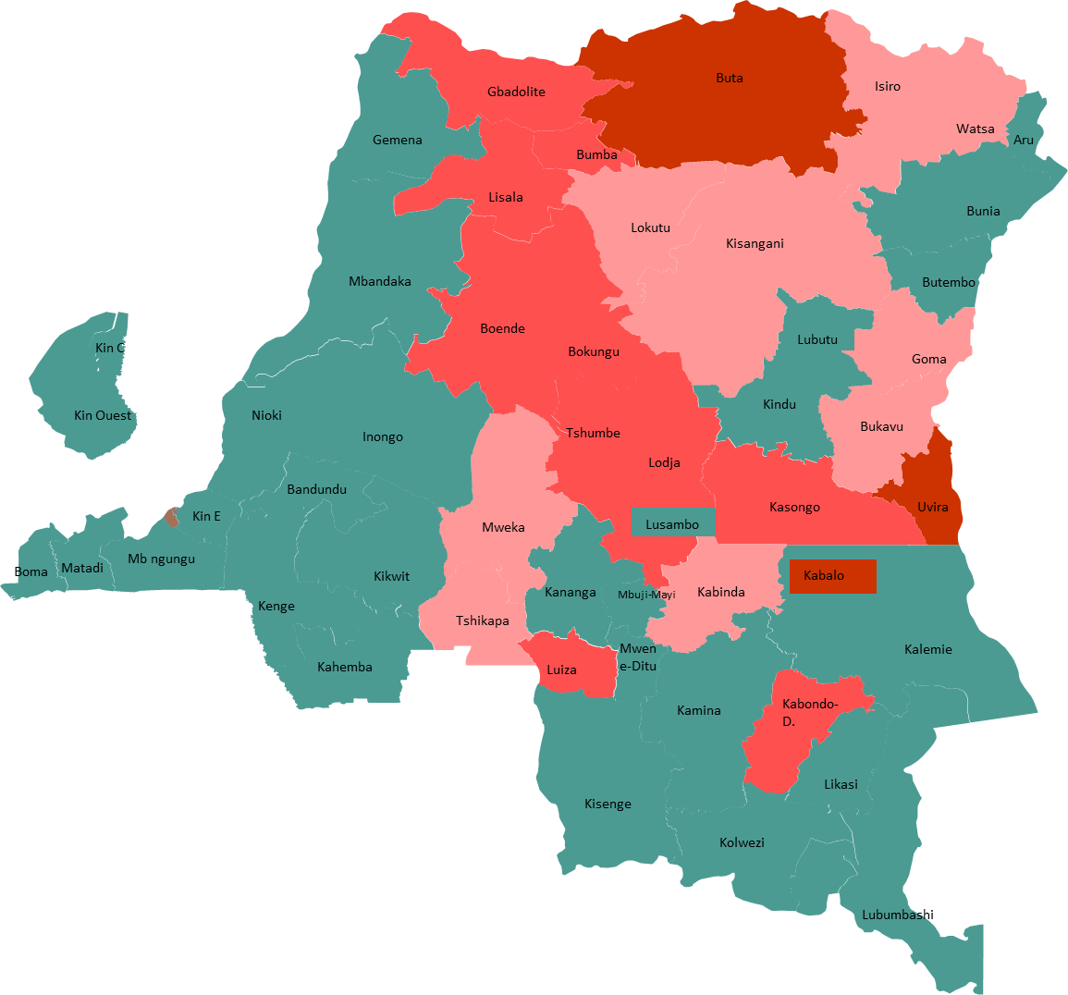
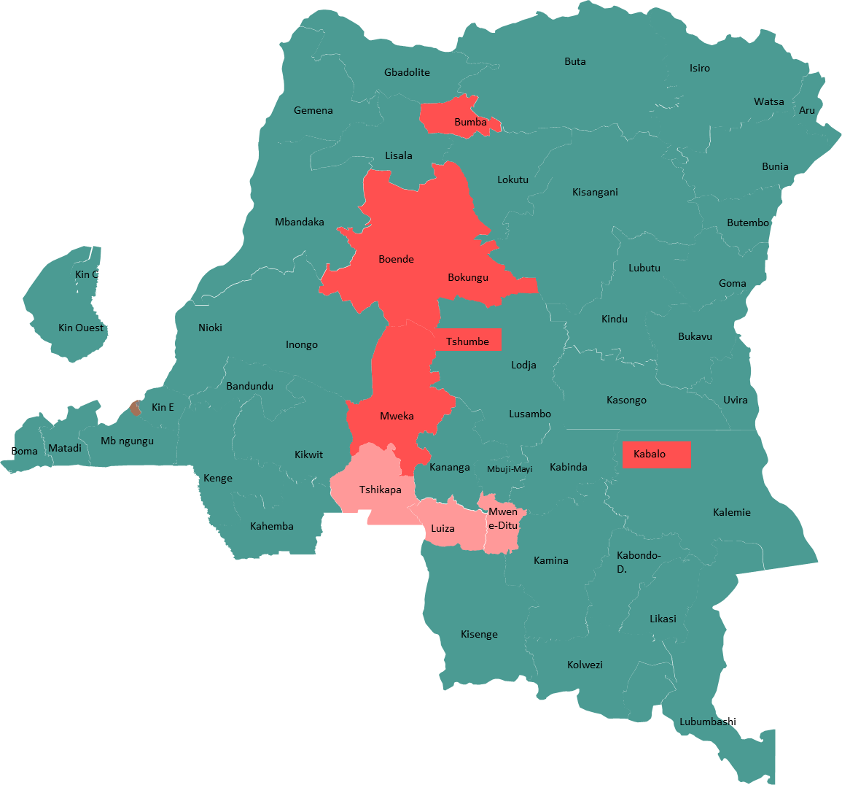
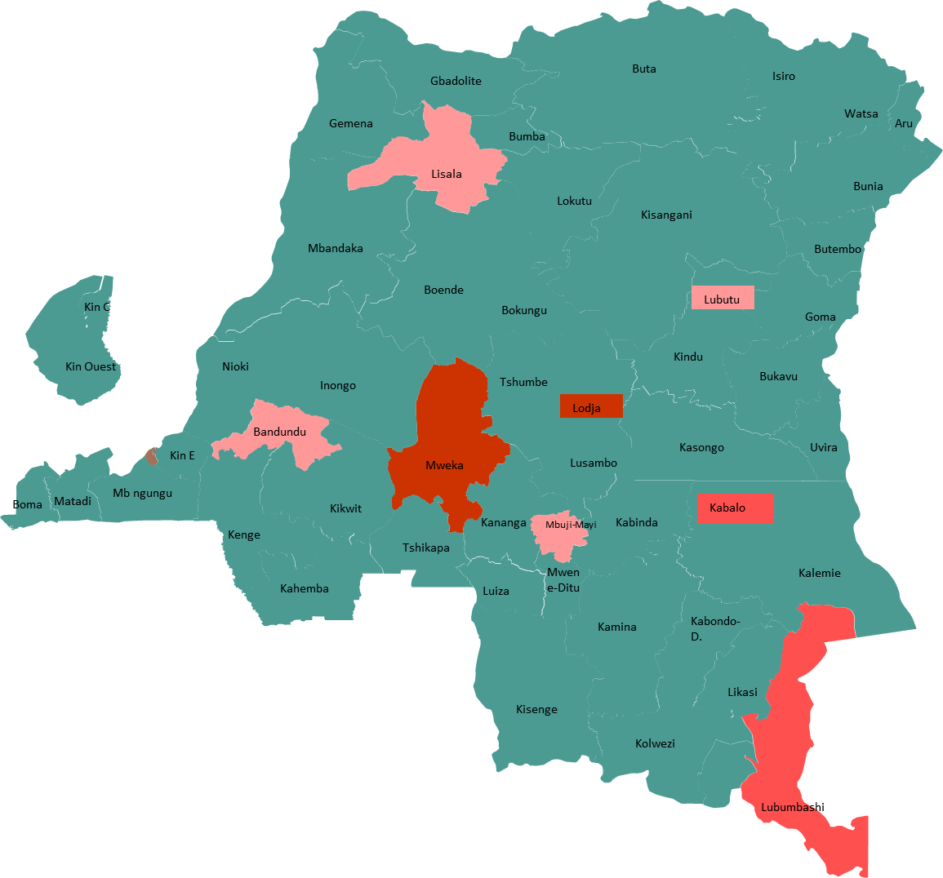
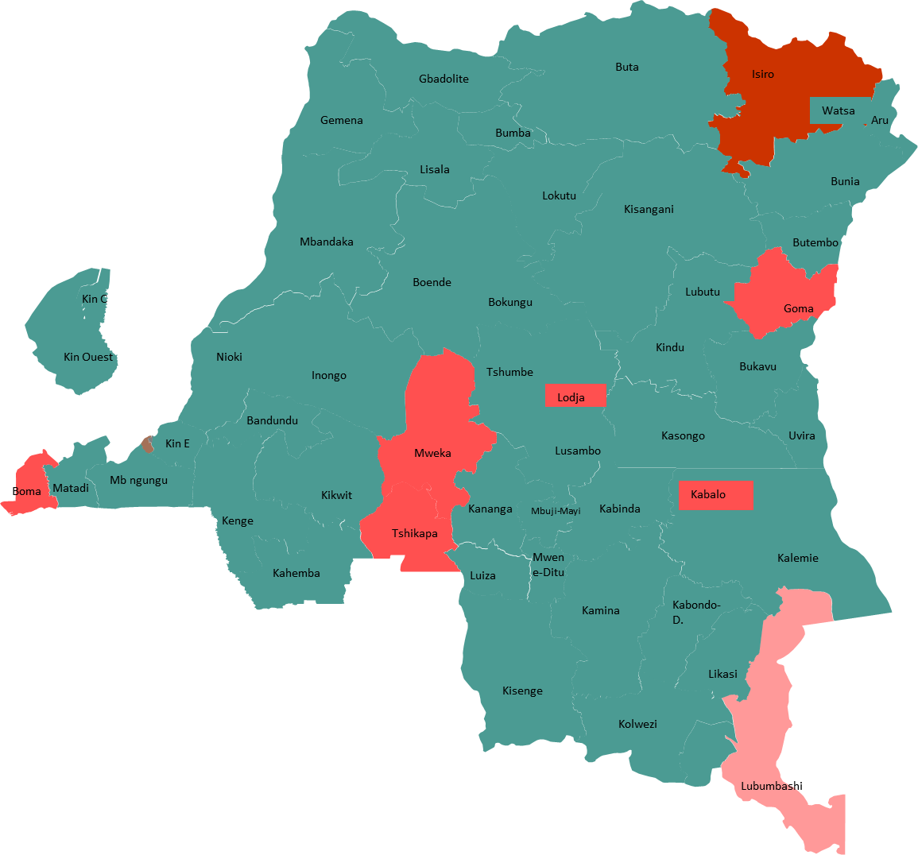
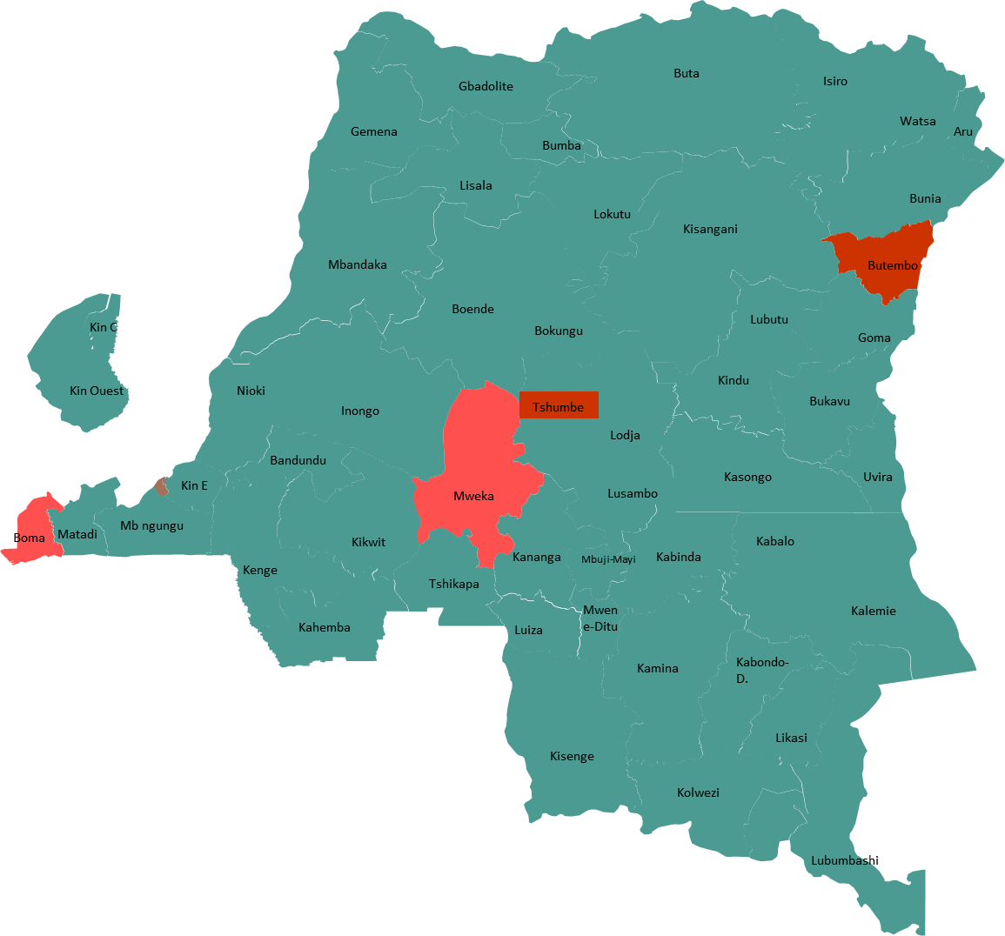
1
Ruptures de stocks en provinces janv-nov 2025
BCG
VPOb
PENTA
VPI
PCV-13
Plus de 95% des ruptures sont dues au retard des approvisionnements ;
Plus 60% des ZS n’ont pas été impacté par les antennes ;
L’antenne avec plus d’antigène et jour de rupture BOKUNGU.

Slide 17
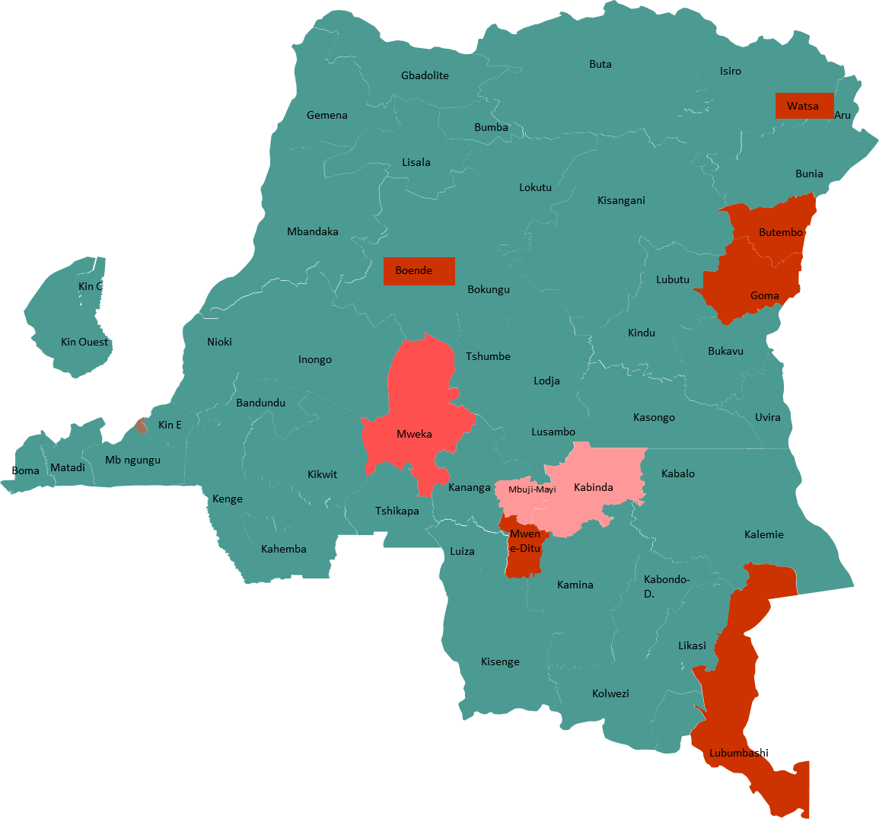
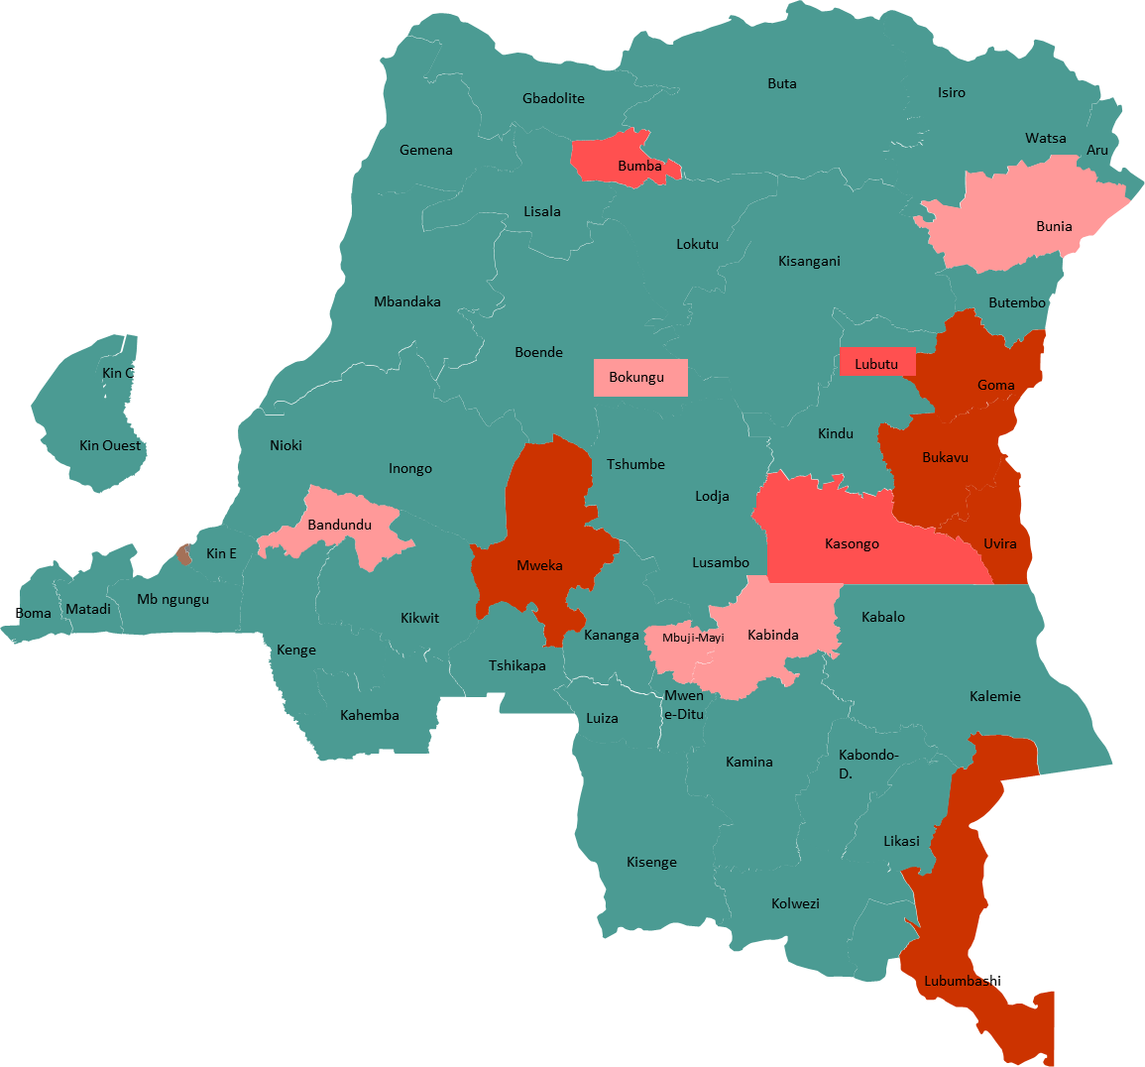
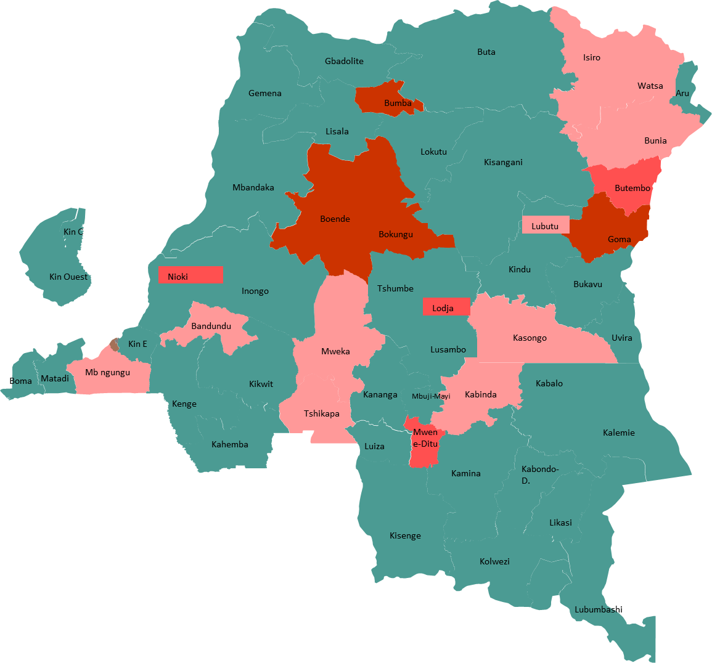
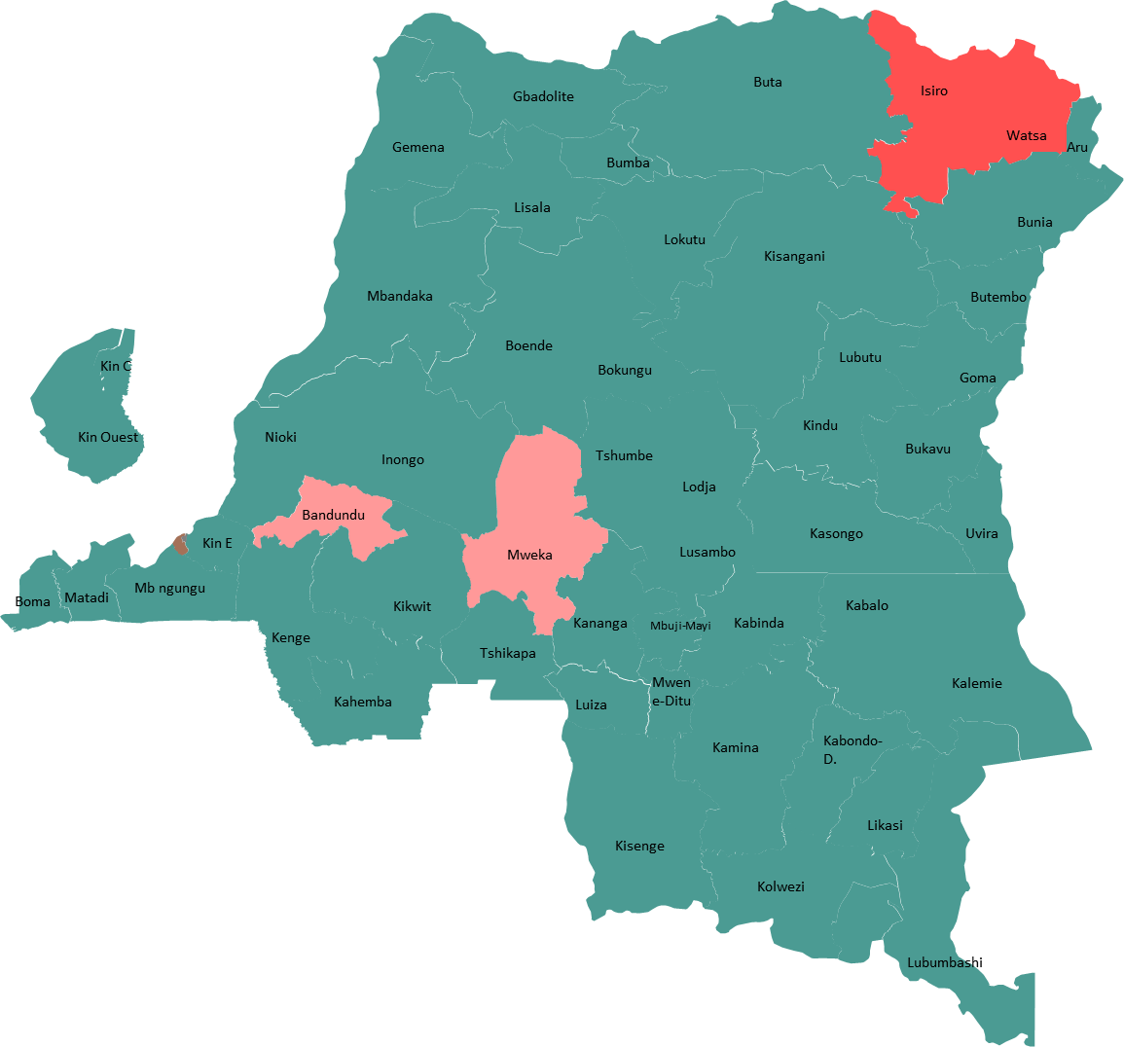
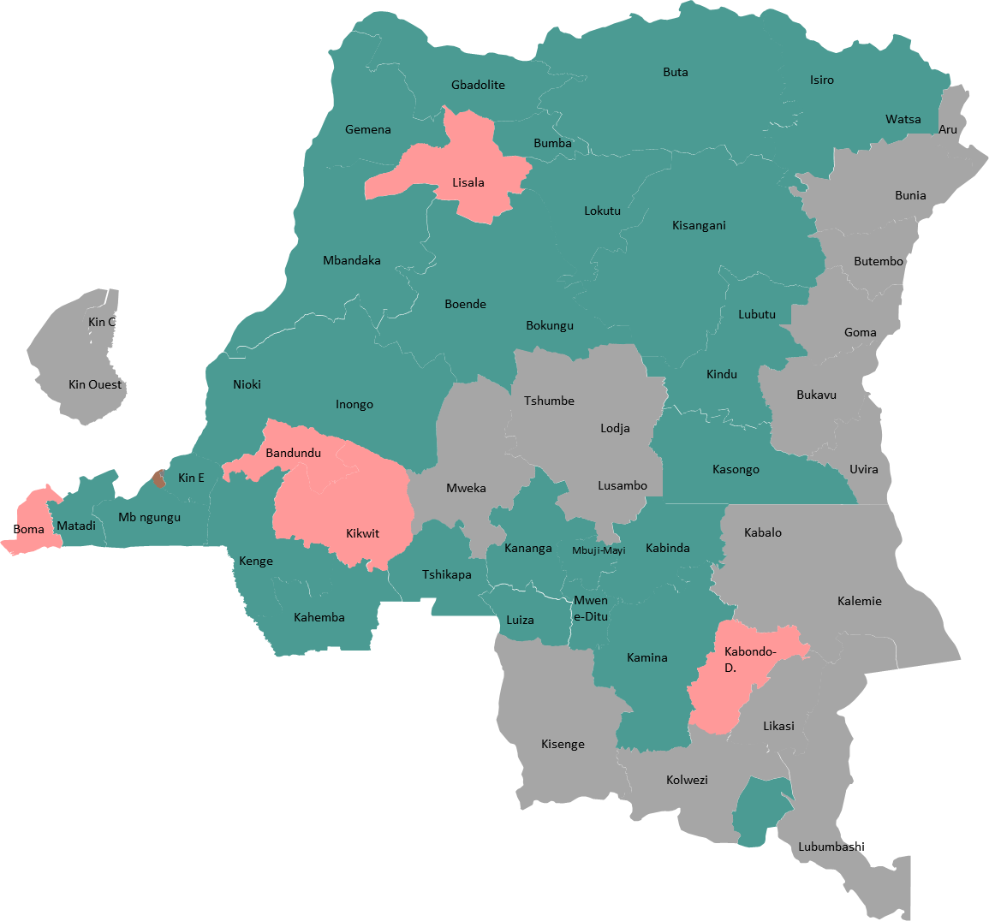
2
Ruptures de stocks en provinces janv- nov 2025 (source RH-logistique)
ROTA
VAR
VAA
Td
VAP
13/51 antennes n’ont pas enregistré de rupture ;

Slide 18
Switch Rota et RR
VAR
Rotassil
Provinces | Antennes | Disponible aux antennes |  | ZS ayant retournée le VAR | Qté retournée
 |  | Vaccins | Diluant |  | Vaccin | Diluant
Bas-Uélé | BUTA | 33 875 | 33 875 | 11/11 | 43 855 | 40 865
Haut-Uélé | ISIRO | 30 000 | 30 300 | 6/8 | 19 750 | 19 750
Haut-Uélé | WATSA | 14 750 | 56 765 | 5/5 | 26 325 | 27 915
Haut-Lomami | KABONDO D. | 30 110 | 27 320 | 0/8 | - | -
Haut-Lomami | KAMINA | 44 250 | 44 250 | 0/8 | - | -
Tanganyika | KABALO | 23 250 | 69 500 | 0/6 | 34 095 | 32 895
Tanganyika | KALEMIE | 72 750 | 60 200 | 5/5 | 32 040 | 28 610
Lualaba | KISENGE |  |  | 0/6
Lualaba | KOLWEZI | 238 500 | 140 250 | 7/8 | 30 570 | 30 570
Haut-Katanga | LIKASI | 15 250 | 30 250 | 9/9 | 40 300 | 41 300
Haut-Katanga | LUBUMBASHI | 36 000 | 5 500 | 18/19 | 38 970 | 32 705
Ituri | ARU | 98 975 | 93 300 | 11/13 | 42 975 | 33 050
Ituri | BUNIA | 50 020 | 60 250 | 22/23 | 107 345 | 108 775
Total |  | 514 395 | 350 285 |  | 276 545 | 230 445
Retrait de 514 395 doses dans les 13 antennes ;
94/129 ZS ont retourné le VAR au niveau des antennes et 2 ZS de Buta déposeront à l’antenne Isiro ;
Rotarix disponible 40/51 antennes ont reçu le rotarix ;
28 dépôts d’antennes ne disposant plus de rotassiil ;

Slide 19
Taux de satisfaction des provinces en Vaccins 2025
1
Antenne | BCG | bOPV | DTwP-HepB-Hib | PCV13 | IPV | Rota_Lyo | Measles | YF | Td | R21
51 | 106% | 76% | 93% | 97% | 108% | 39% | 89% | 71% | 76% | 39%
Bandundu | 100% | 78% | 57% | 91% | 95% | 44% | 56% | 92% | 49% | 95%
Inongo | 100% | 87% | 107% | 96% | 99% | 63% | 76% | 99% | 100% | 92%
Nioki | 100% | 85% | 94% | 102% | 100% | 62% | 89% | 76% | 105% | 86%
Kahemba | 102% | 72% | 65% | 67% | 99% | 50% | 59% | 68% | 55% | 51%
Kenge | 93% | 65% | 65% | 66% | 73% | 50% | 81% | 63% | 69% | 38%
Kikwit | 96% | 81% | 76% | 90% | 100% | 65% | 79% | 53% | 81% | 48%
Boma | 100% | 95% | 101% | 98% | 105% | 61% | 102% | 100% | 93% | 100%
Matadi | 100% | 100% | 100% | 100% | 100% | 58% | 97% | 56% | 84% | 100%
Mbanza Ngungu | 61% | 80% | 91% | 76% | 98% | 39% | 70% | 100% | 79% | 100%
Boende | 104% | 79% | 100% | 104% | 100% | 95% | 103% | 100% | 104% | 49%
Bumba | 100% | 87% | 100% | 59% | 55% | 100% | 53% | 102% | 78% | 49%
Gbadolite | 100% | 86% | 100% | 94% | 100% | 66% | 92% | 96% | 100% | 49%
Gemena | 100% | 83% | 81% | 81% | 100% | 53% | 69% | 94% | 94% | 55%
Lisala | 98% | 80% | 100% | 90% | 100% | 45% | 102% | 94% | 89% | 49%
Mbandaka | 100% | 88% | 100% | 102% | 100% | 59% | 100% | 100% | 95% | 68%
Bokungu | 93% | 55% | 100% | 91% | 100% | 24% | 86% | 100% | 69% | 61%
Kananga | 75% | 90% | 77% | 85% | 98% | 58% | 54% | 42% | 60% | 61%
Luiza | 97% | 100% | 95% | 87% | 100% | 87% | 86% | 100% | 99% | 64%
Mweka | 90% | 89% | 74% | 95% | 92% | 75% | 75% | 98% | 91%
Tshikapa | 100% | 100% | 100% | 100% | 100% | 64% | 100% | 100% | 100%
Kabinda | 100% | 100% | 100% | 100% | 100% | 64% | 73% | 100% | 100% | 75%
Lodja | 101% | 89% | 100% | 100% | 100% | 58% | 75% | 100% | 63%
Lusambo | 84% | 100% | 100% | 100% | 100% | 36% | 95% | 100% | 105%
Tshumbe | 72% | 99% | 53% | 40% | 61% | 36% | 75% | 75% | 84%
Mbuji Mayi | 93% | 85% | 75% | 71% | 82% | 29% | 75% | 82% | 94%
Mwene Ditu | 100% | 102% | 100% | 100% | 100% | 73% | 81% | 100% | 100% | 54%
Les provinces en jaune et rouge sont des provinces qui avaient des vaccins dans les Zones de Santé au début de l’année
Revue annuelle PEV 2025

Slide 20
Taux de satisfaction des provinces en Vaccins 2025
2
Antenne | BCG | bOPV | DTwP-HepB-Hib | PCV13 | IPV | Rota_Lyo | Measles | YF | Td | R21
51 | 106% | 76% | 93% | 97% | 108% | 39% | 89% | 71% | 76% | 39%
Kabondo Dianda | 98% | 94% | 99% | 91% | 100% | 55% | 59% | 62% | 90% | 67%
Kalemie | 100% | 100% | 100% | 152% | 100% | 91% | 100% | 100% | 100%
Kabalo | 100% | 77% | 76% | 89% | 38% | 100% | 52% | 100% | 78%
Kamina | 100% | 89% | 100% | 100% | 102% | 86% | 80% | 100% | 98% | 54%
Kisenge | 100% | 94% | 100% | 100% | 100% | 69% | 94% | 80% | 100%
Kolwezi | 100% | 100% | 100% | 100% | 100% | 100% | 100% | 100% | 100%
Likasi | 100% | 100% | 71% | 65% | 78% | 60% | 48% | 82% | 67%
Lubumbashi | 100% | 100% | 100% | 132% | 100% | 58% | 83% | 100% | 92%
Kinshasa Centre | 66% | 67% | 48% | 63% | 48% | 41% | 50% | 79% | 54%
Kinshasa Est | 81% | 52% | 58% | 54% | 50% | 45% | 57% | 82% | 61%
Kinshasa Ouest | 99% | 78% | 64% | 65% | 52% | 47% | 65% | 94% | 63%
Lubutu | 100% | 58% | 85% | 82% | 89% | 64% | 84% | 100% | 46% | 56%
Kasongo | 100% | 99% | 63% | 102% | 95% | 52% | 63% | 100% | 100% | 28%
Kindu | 100% | 83% | 100% | 100% | 92% | 100% | 58% | 95% | 95% | 41%
Butembo | 80% | 80% | 86% | 93% | 85% | 30% | 48% | 97% | 64% | 15%
Goma | 100% | 89% | 100% | 100% | 88% | 25% | 99% | 100% | 65%
Aru | 109% | 95% | 100% | 96% | 100% | 46% | 70% | 87% | 70%
Bunia | 100% | 61% | 100% | 103% | 100% | 74% | 58% | 104% | 101%
Buta | 100% | 89% | 88% | 105% | 100% | 66% | 62% | 100% | 84% | 60%
Isiro | 100% | 100% | 86% | 100% | 100% | 67% | 86% | 100% | 100% | 57%
Watsa | 100% | 76% | 100% | 100% | 100% | 59% | 74% | 100% | 100% | 14%
Kisangani | 100% | 98% | 100% | 100% | 100% | 71% | 100% | 105% | 98% | 56%
Lokutu | 100% | 68% | 106% | 100% | 103% | 72% | 88% | 100% | 89% | 100%
Bukavu | 69% | 34% | 30% | 35% | 66% | 31% | 22% | 76% | 33%
Uvira | 100% | 103% | 91% | 82% | 89% | 53% | 58% | 89% | 81%
Moyenne de satisfaction de plus de 90% en BCG, Penta, PCV-13 et VPI ;
Pour VAP et Rota, bonne satisfaction dans les antennes ayant déjà introduites ou switchées ;
Revue annuelle PEV 2025

Slide 21
Distribution en vaccins et intrants 2025
 | du Niveau central vers les antennes | des antennes vers les ZS
Livraison effectuées | 204 | 4 644
Taux de ponctualité (livraison effectuées dans le délai) | 86 % | 88 %
Nbre des commandes satisfaites à 100% | - | 3 804
Routine : plus de 182 T en vaccins et 580 T en matériels d’injection soit plus de 3 500 m3 ; AVS : plus de 120 T (campagne polio, VCO, VAR, RR) et plus de 102 m3 ;
Retard dans la mise à disposition des fonds aux points de transit pour le déploiement de vaccins (Mweka, Kabalo et Luiza) ;
Délai de livraison prolongé allant jusqu’à 30 jours (dépôts de transit) ;
Plus de 200 livraisons effectuées du nveau central vers les antennes et plus de 4 500 des antennes vers les ZS avec un taux de ponctualité supérieur à 80% ;
Revue annuelle PEV 2025

Slide 22
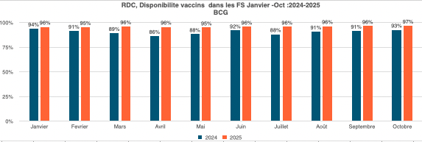
Evolution de la disponibilité du BCG au niveau opérationnel 2024-2025, source DHIS2
On constate une evolution de la disponibilité des vaccins au niveau operationnel par rapport a 2024, due à l’amelioration de la distribution (integration routine/campagnes/IPVS/BCU, à l’approche NGCA)
Revue annuelle PEV 2025

Slide 23
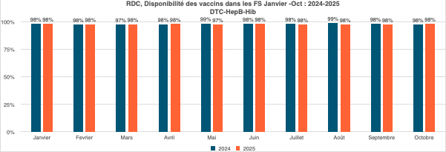
Evolution de la disponibilité du Penta au niveau opérationnel 2024-2025, source DHIS2
On constate une evolution de la disponibilité des vaccins au niveau operationnel par rapport a 2024, due à l’amelioration de la distribution (integration routine/campagnes/IPVS/BCU, à l’approche NGCA)
Revue annuelle PEV 2025

Slide 24
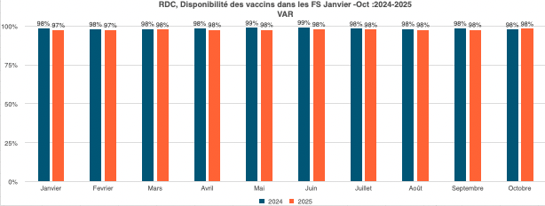
Evolution de la disponibilité du VAR au niveau opérationnel 2024-2025, source DHIS2
On constate une evolution de la disponibilité des vaccins au niveau operationnel par rapport a 2024, due à l’amelioration de la distribution (integration routine/campagnes/IPVS/BCU, à l’approche NGCA)
Revue annuelle PEV 2025

Slide 25
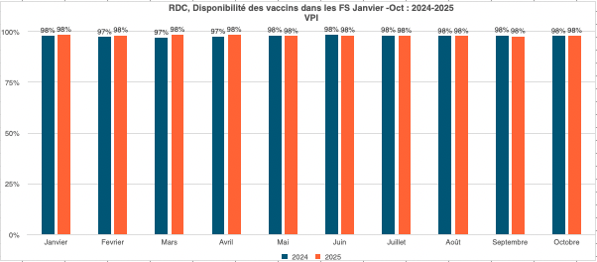
Evolution de la disponibilité du VPI au niveau opérationnel 2024-2025, source DHIS2
On constate une evolution de la disponibilité des vaccins au niveau operationnel par rapport a 2024, due à l’amelioration de la distribution (integration routine/campagnes/IPVS/BCU, à l’approche NGCA)
Revue annuelle PEV 2025

Slide 26
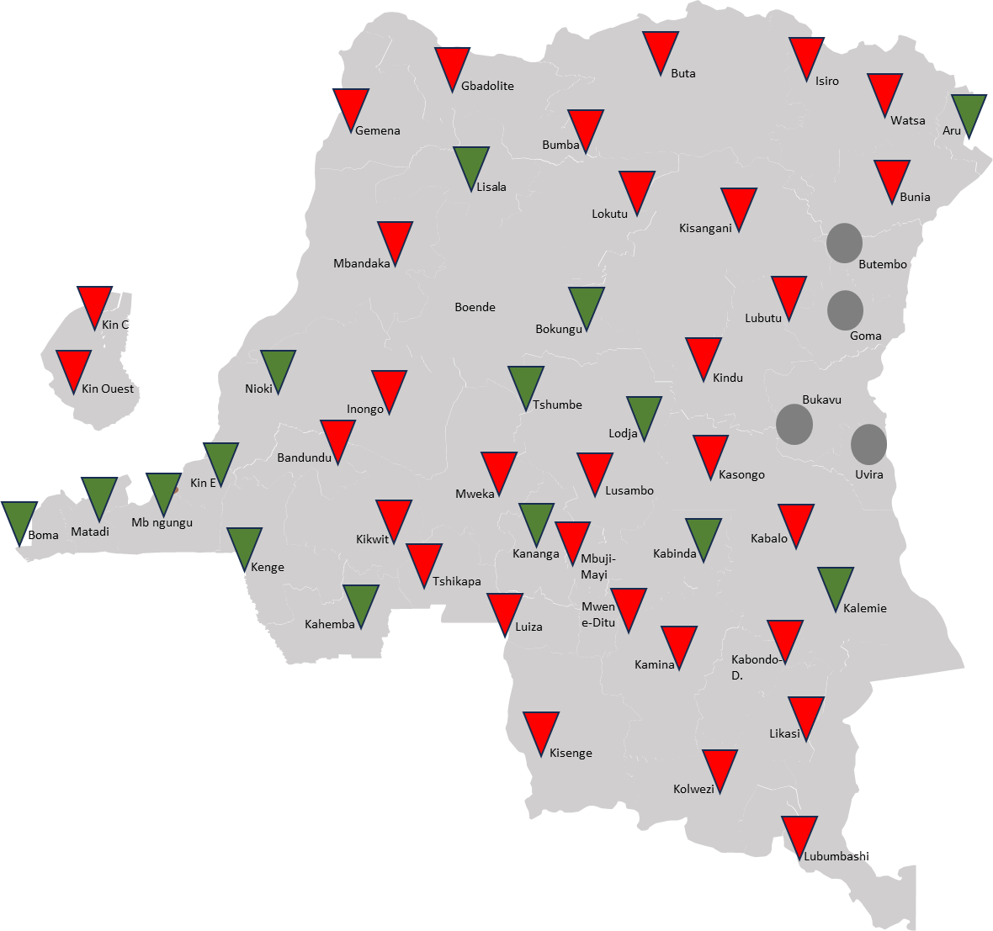
Outil informatisé de gestion des stocks (eSMT)
N° | Antenne/Coordination | Stock eSMT à jour Antenne | Date de la dernière connexion
1 | Bandundu |  | 31-oct-25
2 | Kikwit |  | 15-juil-25
3 | Inongo |  | 06-févr-25
4 | Nioki |  | 08-sept-25
5 | Kahemba |  | 16-août-25
6 | Kenge |  | 02-sept-25
7 | Boma |  | 14-déc-25
8 | Matadi |  | 09-déc-25
9 | Mbanza Ngungu |  | 10-déc-24
10 | Boende |  | 08-nov-25
11 | Bokungu |  | 09-déc-25
12 | Bumba |  | 14-oct-24
13 | Lisala |  | 01-déc-25
14 | Gbadolite |  | 30-sept-24
15 | Gemena |  | 13-oct-24
16 | Mbandaka |  | 07-sept-24
17 | Kananga |  | 09-déc-25
18 | Luiza |  | 30-sept-24
19 | Mweka |  | 17-sept-24
20 | Tshikapa |  | 27-juin-25
21 | Kin Centre |  | 15-août-25
22 | Kin Est |  | 09-déc-25
N° | Antenne/Coordination | Stock eSMT à jour Antenne | Date de la dernière connexion
23 | Kin Ouest |  | 30-août-25
24 | Aru |  | 02-déc-25
25 | Bunia |  | 06-sept-25
26 | Buta |  | 06-sept-25
27 | Isiro |  | 14-mars-25
28 | Kabalo |  | 29-août-25
29 | Kabinda |  | 05-déc-25
30 | Kabondo dianda |  | 31-août-25
31 | Kalemie |  | 08-déc-25
32 | Kamina |  | 18-août-25
33 | Kasongo |  | 06-août-25
34 | Kindu |  | 02-sept-25
35 | Kisangani |  | 10-mars-25
36 | Kolwezi |  | 10-sept-25
37 | Likasi |  | 09-sept-25
38 | Lodja |  | 10-déc-25
39 | Lokutu |  | 12-mai-25
40 | Lubumbashi |  | 13-août-25
41 | Lubutu |  | 05-sept-25
42 | Lusambo |  | 10-mars-25
43 | Mbujimayi |  | 02-juin-25
44 | Mweka |  | 05-sept-25
45 | Mweneditu |  | 05-juin-25
46 | Tshumbe |  | 08-déc-25
47 | Watsa |  | 16-juil-25
Au total, plus 177 utilisateurs dont 13 utilisateurs au niveau central ;
14/47 antennes se sont connectées dernièrement et ont actualisés les stocks ;
Sur les 83 ZS pilotes paramétrés 28 seulement se sont connectés et seule ZS ADJA – antenne Aru en hors ligne ;
La faible connectivité persiste comme raison de faible utilisation et mise à jour de données ;
Arrêt de l’utilisation de la version excel en janvier 2026 ;

Slide 27
Projet OpenLMIS RDC - Etat d’avancement
Objectif : doter le pays d’un système d’information transactionnel pour la visibilité des données logistiques
Lot 1: Plan de travail détaillé
✅
Lot 2 :Installation et Configuration de base
⏳
Lot 3: Intégration DHIS2 et Tests Acceptances
⏳
Lot 4:
Pilote Kinshasa
et Maniema
➡
Lot 5:
Rappot final et plan maintenance
➡
Lots | Activités clés | Statut | % de réalisation | Date fin ciblée
Lot 1 | Réunion de lancement, Réunion Technique de cadrage des spécifications, Validation livrable 1 – Plan projet détaillé et portée du travail | ✅ Terminé | 100% | 03 Décembre 2025
Lot 2 | Déploiement et Configuration des serveurs sur Amazon Cloud Services, Installation initiale de l’instance OpenLMIS , Collecte/Vérification/Validation et import des métadonnées. Test unitaires du système | ⏳ En cours | 50% | 31 Décembre 2025
Lot 3 | Configuration des API d’intégration, Personnalisation des rapports et tableaux de bord , Tests d’acceptance de bout en bout | ⏳ En cours | 20% | 31 Janvier 2026
Lot 4 | Formations,Inventaires et initialisation des stocks dans le système, lancement d’ utilisation pilote ( Kinshasa/Maniema dans les Zones de santé et ESS retenues) | ➡ À venir | 10% | 31 Mars 2026
Lot 5 | Rapport final du projet, plan d’extension et pérennisation | ➡ À venir | 10% | 31 Mars 2026

Slide 28
Inventaire et fonctionalité chaine de froid
October 2024

Slide 29
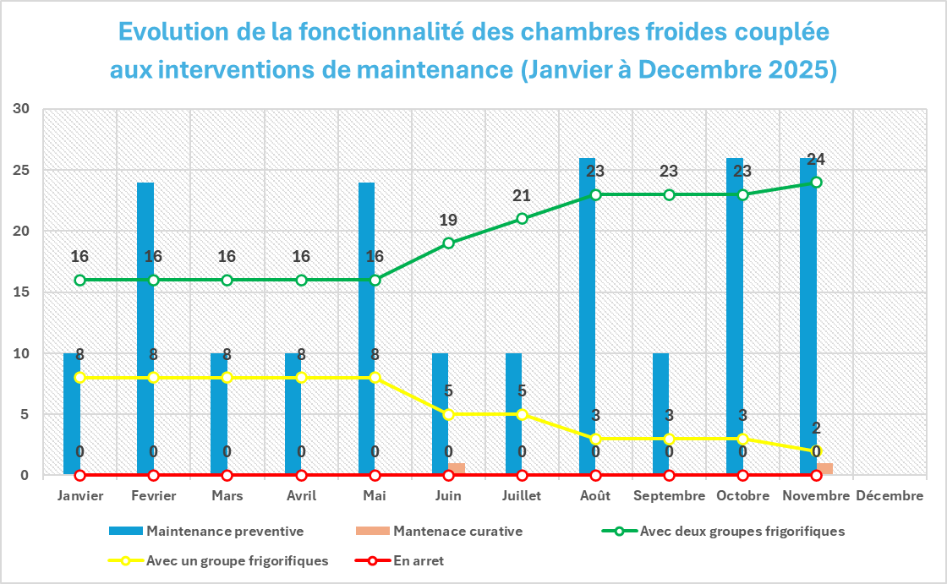
Fonctionnalité des chambres froides (niveau central)
Types | Nbre d’équipement
ChF+ | 20
ChF- | 6
Total | 26
100%

Slide 30
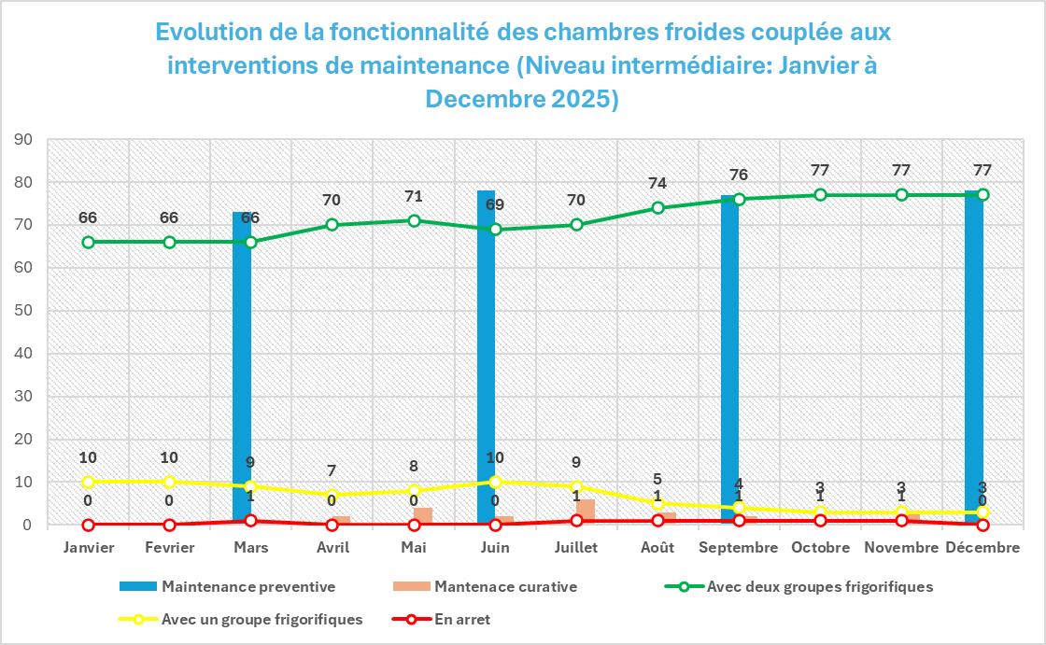
Fonctionnalité des chambres froides (niveau provincial):
Types | Nbre d’équipement
ChF+ | 73
ChF- | 8
Total | 81
96%

Slide 31
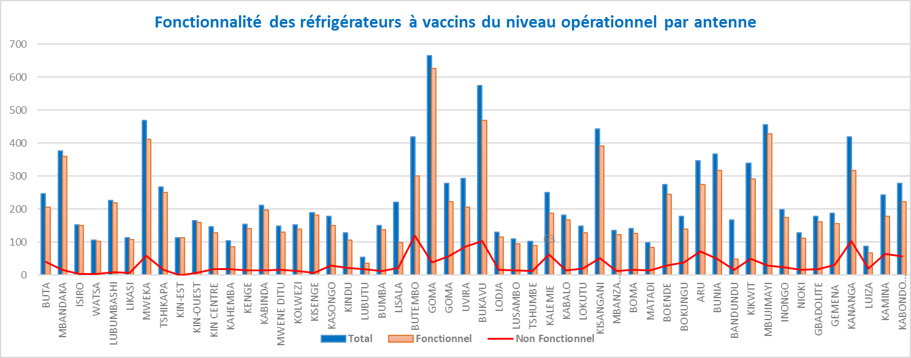
Fonctionnalité des ECF (au niveau opérationnel) (1)
Total réfr | Fonctionnel | Non Fonctionnel
11904 | 10368 | 1 536
87%

Slide 32
Fonctionnalité des ECF (au niveau opérationnel) (2)
L’objectif est de porter de 84 à 100% la fonctionnalité des ECF à tous les niveaux.
Situation actuelle :
Niveau Central 100% ;
Niveau provincial 96% ;
Niveau opérationnel 87%.
Actions :
Suivi auprès de l’UNICEF pour fournir le reste des kits de pièces de rechange
Suivi auprès de l’UNICEF pour accélérer les installations en cours
Renforcement de capacités des techniciens de maintenance en perspective

Slide 33
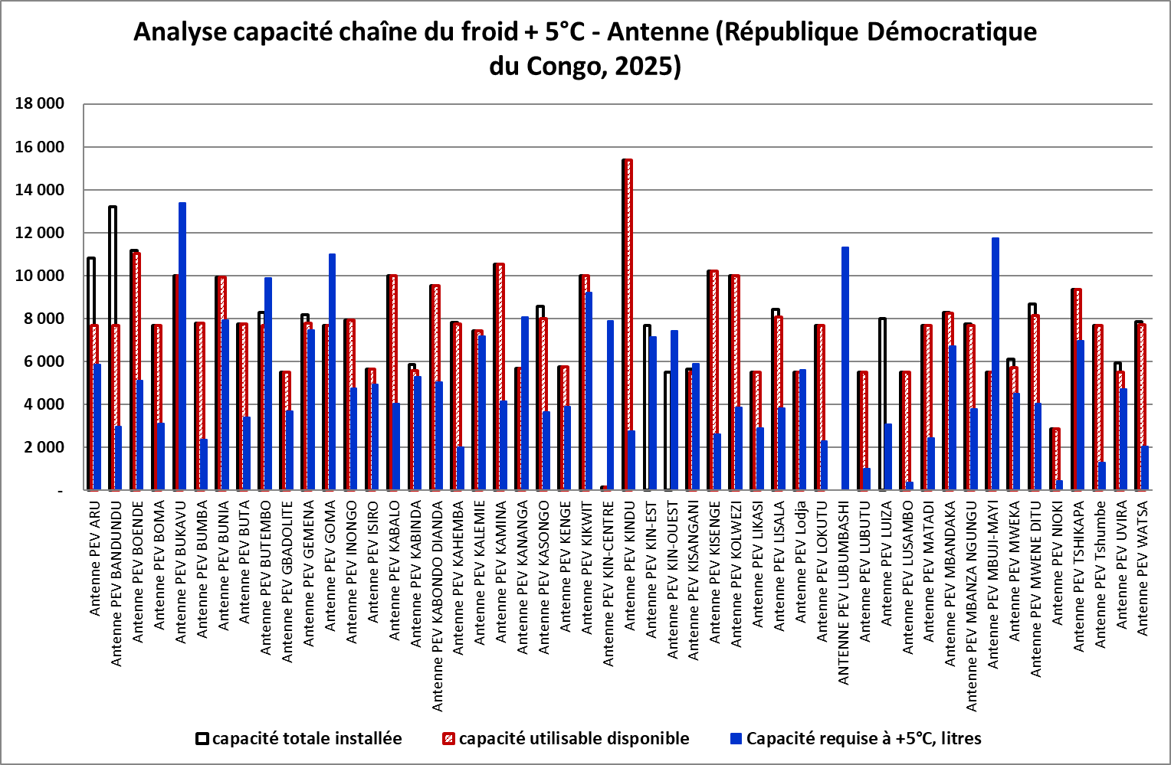
Equipements et capacité de stockage Niveau intermédiaire (Antennes)
v
v
Chambres froides à installer prochainement: Kalemie, Bukavu, Isiro, Lodja, Gemena, Coordination Kasai Oriental, Kisangani, Gbadolite, Mbandaka, Mweka

Slide 34
Propostion des ECF acquis et installés sur les reçus
Type d’équipement | Equipements acquis | Equipements installés | Commentaires
Chambre froide | 14 | 3 | -Dotation BM; - 11 en cours d’installation
Réfrigérateurs & congélateurs | 3 424 | 3 369 (98%) | Dotation BM; Reste à installer 54
KS Relief | 55 | 55
VPI2 & VAR2 | 56 | 56
Revue annuelle PEV 2025

Slide 35
Situation de la maintenance des ECF à tous le niveaux
Niveau | Types de maintenance | Nombre d’interventions planifiées | Nombre d’interventions | Observation | Commentaires
Central | Préventive | 12 | 12
 | Curative | -
Intermédiaire | Préventive | 4 | 4
 | Curative | - | 23
Opérationnel | Préventive | 4 | 0 | Pas de visibilité | Redynamisation des pools de maintenance; IS & IT non formés en maintenance préventive;
 | Curative | - | 96 | Pas de visibilité | Insuffisance de fonds; Insuffisance des pièces de rechange
Revue annuelle PEV 2025

Slide 36
ANALYSE FFOM/LEÇONS APPRISES -BONNE PRATIQUE
October 2024

Slide 37
1
Analyse FFOM
Domaines | Points forts | Points à améliorer | Opportunité | Menaces
Approvisionnement en vaccins (1/2) | Anticipation de l’approvisionnement des vaccins financés par GAVI pour éviter les ruptures de vaccins ; Prefinancement des vaccins par l’UNICEF ; Renforcement des capacités des ressources humaines dans la gestion des vaccins (forecast, CCL …) ; | Distributions fractionnées des certains vaccins vers les provinces ; Faible complétude des données logistiques dans le DHIS2 ; Inadéquation entre les quantités de la lettre de decision de GAVI et besoin reel du pays ; Retard de paiement du co-financement des vaccins par le Gouvernement ; |  | Insécurité dans certaines provinces ;

Slide 38
2
Analyse FFOM
Domaines | Points forts | Points à améliorer | Opportunité | Menaces
Approvisionnement en vaccins (2/2) | Initiative de renforcement collaboratif des activités de PPA (Forecast); Suivi de l’utilisation des vaccins au niveau intermédiaire ( rapports hebdomadaires et des téléconférences). | Faible visibilité des données logistiques au niveau opérationnel ; Non operationnalité des depots deconcentré ( Kisangani et Lubumbashi ;

Slide 39
3
Analyse FFOM
Domaines | Points forts | Points à améliorer | Opportunité | Menaces
Chaine du froid et bâtiment (1/2) | Dépôts de stockage répondant aux normes internationales au niveau national ; Augmentation de la capacité de stockage à différents niveaux de la chaine d’approvisionnement ; Maintenance préventive et curative des chambres froides assuré au niveau central et intermédiaire avec l’appui de GAVI via l'Unicef et UNOPS ; | Non disponibilité d’une assurance tout risque pour le dépôt ; Insuffisance d’étagères de rangement dans certaines chambres froides de Kinkole et Kisangani ; Environ de 13 % des réfrigérateurs en panne au niveau opérationnel ; Absence des dispositifs de monitorage de température à distance dans certains dépôts ; |  | L’instabilité de la fourniture en électricité du réseau public ;
Notes:
;

Slide 40
4
Analyse FFOM
Domaines | Points forts | Points à améliorer | Opportunité | Menaces
Chaine du froid et bâtiment (2/2) | Capacité de stockage suffisante au niveau central et intermédiaire ; Fonctionnalité des pools de maintenance. Acquisition des matériels pour le renforcement de la CdF dans le cadre (CCEOP, VCO, Polio-rougéole, MPOX) ; | Faible maintenance des réfrigérateurs au niveau opérationnel ; Insuffisance des capacités de stockage des intrants sec au niveau intermédiaire; Insuffisance des pièces de rechange (Réfrigérateurs et congélateurs, groupes électrogènes pour assurer la maintenance curative. |  | L’instabilité de la fourniture en électricité du réseau public ;
Notes:
;

Slide 41
5
Analyse FFOM
Domaines | Points forts | Points à améliorer | Opportunité | Menaces
Gestion des déchets | Existence des politiques, directives et normes sur la gestion des déchets ; | Non vulgarisation des politiques, directives et normes sur la gestion des déchets ;

Slide 42
Leçons apprises - Bonne pratique
Leçons apprises
Bonne pratique
Revue annuelle PEV 2025

Slide 43
RECOMMANDATION/
ACTION PRIORITAIRE POUR 2025
October 2024

Slide 44
Recommandations
Revue annuelle PEV 2025

Slide 45
Actions prioritaires pour 2026
Operationnalisation des hubs en 2026
Vulgarisation des PON
Auto-évaluation de la GEV
Supervision logistique
Acquisition des dispositifs de monitorage de la température
Finalisation du processus CCEOP
Renforcement du système de maintenance
Optimisation du processus de distribution des vaccins et intrants du niveau central vers les antennes
Accelération le processus d’implémentation d’eLMIS pour la visibilité des données à tous les niveaux de la chaine d’approvisionnement
Realisation de la cartographie des chambres froides aux niveaux central et intermédaire
Renforcement des sous-commissions logistiques au niveau intermédaire
Revue annuelle PEV 2025

